Slide 1
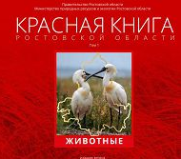
ОБОСОБЛЕННОЕ СТРУКТУРНОЕ ПОДРАЗДЕЛЕНИЕ «РОСИНКА»
Муниципальное бюджетное дошкольное образовательное учреждение
Детский сад №28
Млекопитающие Красной книги Ростовской области
Автор: Дубовская Светлана Васильевна, воспитатель
2018 г.

Slide 2
Красная книга
Красная книга — аннотированный список редких и находящихся под угрозой исчезновения животных, растений и грибов.
Красная книга является основным документом, в котором обобщены материалы о современном состоянии редких и находящихся под угрозой исчезновения видов растений и животных, на основании которых проводится разработка научных и практических мер, направленных на их охрану, воспроизводство и рациональное использование.
В Красную книгу заносят виды растений и животных, которые постоянно или временно растут либо обитают в естественных условиях на определённой территории (преимущественно территории отдельно взятой страны), и находятся под угрозой исчезновения. Виды животных и растений, занесённые в Красную книгу, подлежат особой охране на всей отдельной взятой территории, которую охватывает конкретное издание Красной книги.

Slide 3
Красная книга Ростовской области
Красная книга Ростовской области – официальный документ, который содержит сведения о состоянии, численности, распространении, особенностях биологии, принятых и необходимых мерах охраны редких и находящихся под угрозой исчезновения объектов животного мира региона.
Красная книга содержит информацию о распространении, состоянии и мерах охраны редких и находящихся под угрозой исчезновения видов животных (растений), обитающих (произрастающих) на территории Ростовской области.

Slide 4
Красная книга Ростовской области стала меньше
Впервые Красная книга региона была выпущена в 2004 году. Для второго издания использованы дополненные материалы первого издания и большое количество новых материалов, накопленных в процессе её ведения.
В течение 10 лет ведущие ученые биологи, ботаники, экологи совместно со специалистами областного природоохранного ведомства вели кропотливую работу по мониторингу состояния краснокнижных видов.
Книга в двух томах (том «Животные» и том «Растения») издана за счет средств областного бюджета. В ней содержится информация о распространении, состоянии и мерах по охране редких и находящихся под угрозой исчезновения видов животных, растений и грибов, обитающих в Ростовской области.

Slide 5
Млекопитающие
Млекопитающие — класс позвоночных животных, основной отличительной особенностью которых является вскармливание детёнышей молоком. Класс входит в подвид Synapsidomorpha надкласса четвероногих.
Угрозу для существования тех или иных родов, видов и подвидов млекопитающих могут составлять как естественные (природные катаклизмы, глобальные изменения климата), так и антропогенные (хищнический промысел, загрязнение окружающей среды, разрушение биотопов) факторы.
По состоянию на февраль 2014 года в Международной Красной книге имеются данные по численности 5506 видов млекопитающих, из них 77 считаются полностью вымершими, 2 вида признаны вымершими в дикой природе, и ещё 1143 находятся под угрозой различной степени риска. В Красную книгу России занесено 74 вида млекопитающих.

Slide 6
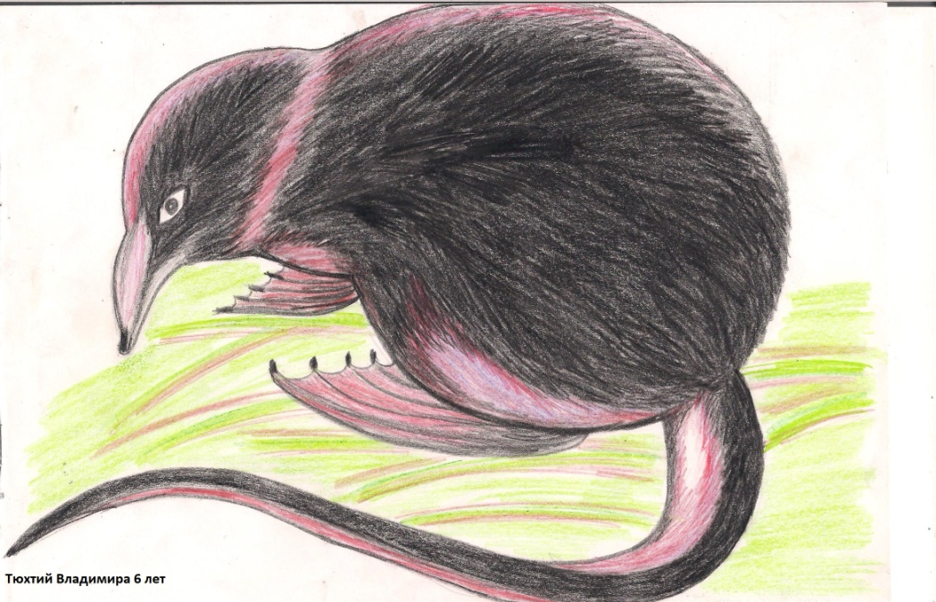
Выхухоль русская
Вид семейства кротовых отряда насекомоядных.
Длина тела 18—22 см, хвоста 17—21 см. Реликтовый вид, эндемичен на территории России. В начале ХX века зверёк был довольно многочислен в гирлах Дона, отмечался на реках Миус, Самбек, притоках Северного Донца, последние десять лет обитает в притоках Дона в Шолоховском и Верхнедонско районах, в притоках Северного Донца и на Миусе. Вероятная численность в пределах Ростовской области — до 1000 особей.

Slide 7
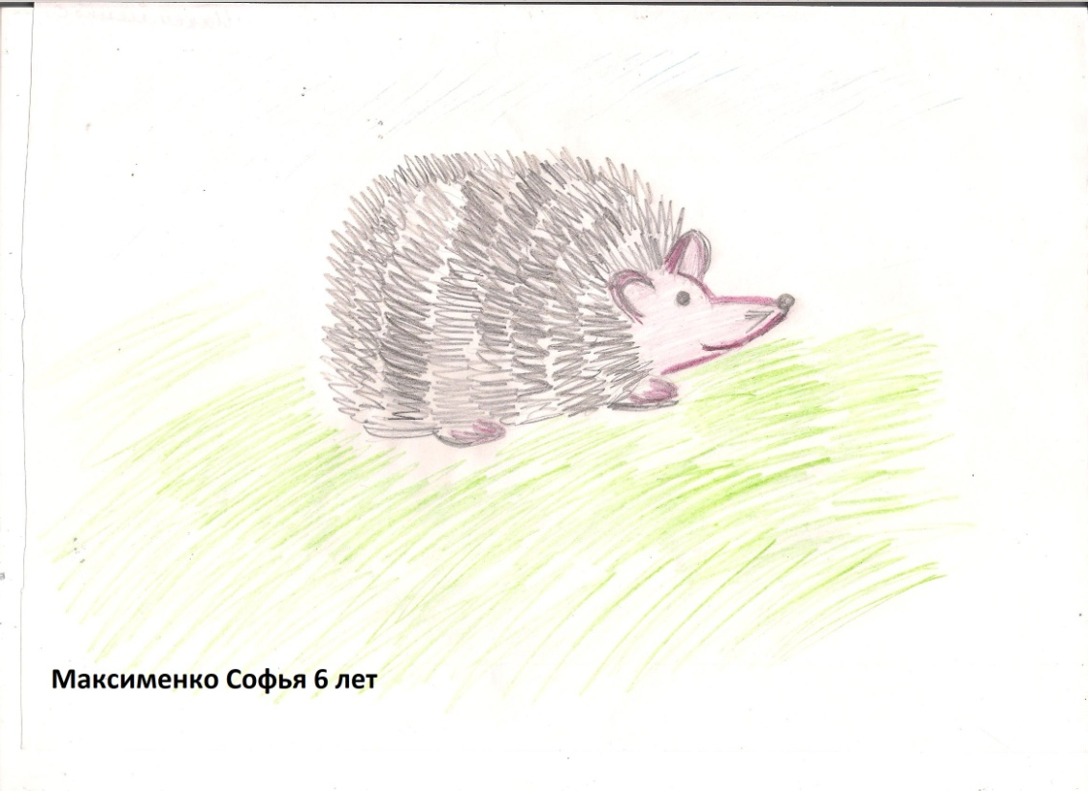
Ушастый ёж
Вид семейства ежовых отряда насекомоядных. Длина тела 12—27 см, хвоста до 2 см. Отличается от обыкновенного ежа большим размером ушной раковины: длина его ушей до 5 см. Ареал вида: степи, полупустыни и пустыни Северной Африки, Юго-восточной Европы, Центральной Азии. Активен в сумерки и ночью.
В первой половине XX века довольно часто встречался, нередко вместе с белогрудым ежом, в окрестностях Ростова-на-Дону. В начале 2000-х годов отмечен в Орловском, Ремонтненском, Пролетарском районах области, где до 1960—1970-х годов был единственным видом ежей, однако широкое обводнение степей и их распашка привели к проникновению сюда и увеличению численности белогрудого ежа и падению популяции ушастого ежа

Slide 8
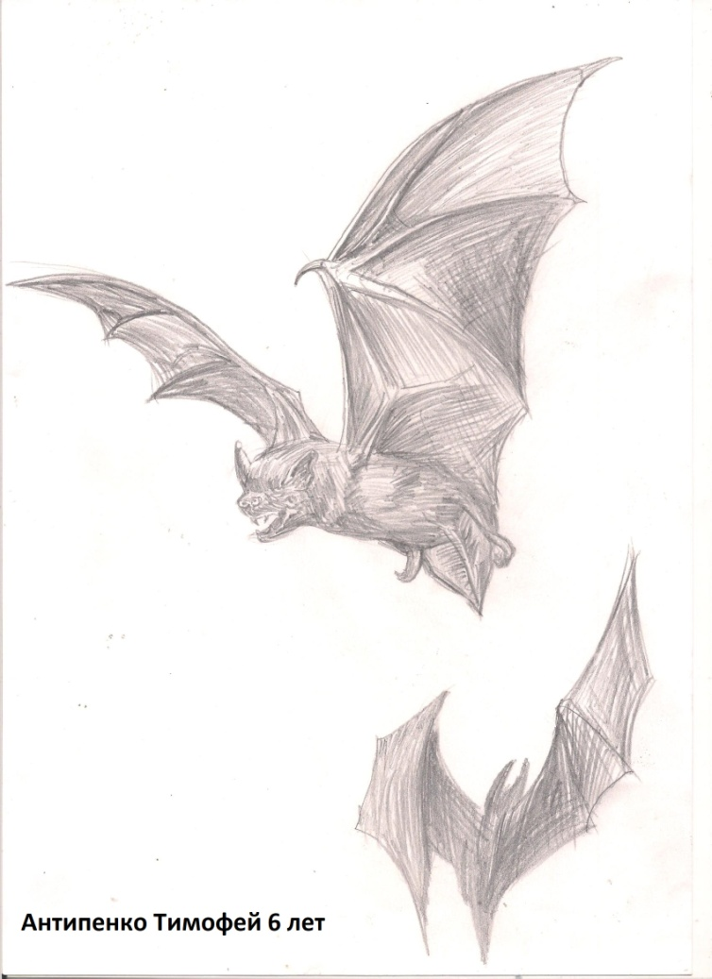
Гигантская вечерница
Вид семейства гладконосых, отряда рукокрылых. Летучая мышь. Размеры тела — до8—10 см, размах крыльев — около 46 см. Является самой крупной летучей мышью на территории Европы и России. Обитает в зоне лиственных лесов Европы (от Севера Франции до Оренбургской области). В Ростовской области встречается исключительно вовремя миграций. Охраняется в Александровском заказнике. Основные лимитирующие факторы популяции в Ростовской области в достаточной степени не изучены; вероятно, ими являются сокращение числа дуплистых деревьев в местах обитания вида и применение инсектицидов, а также негативное отношение населения к рукокрылым

Slide 9
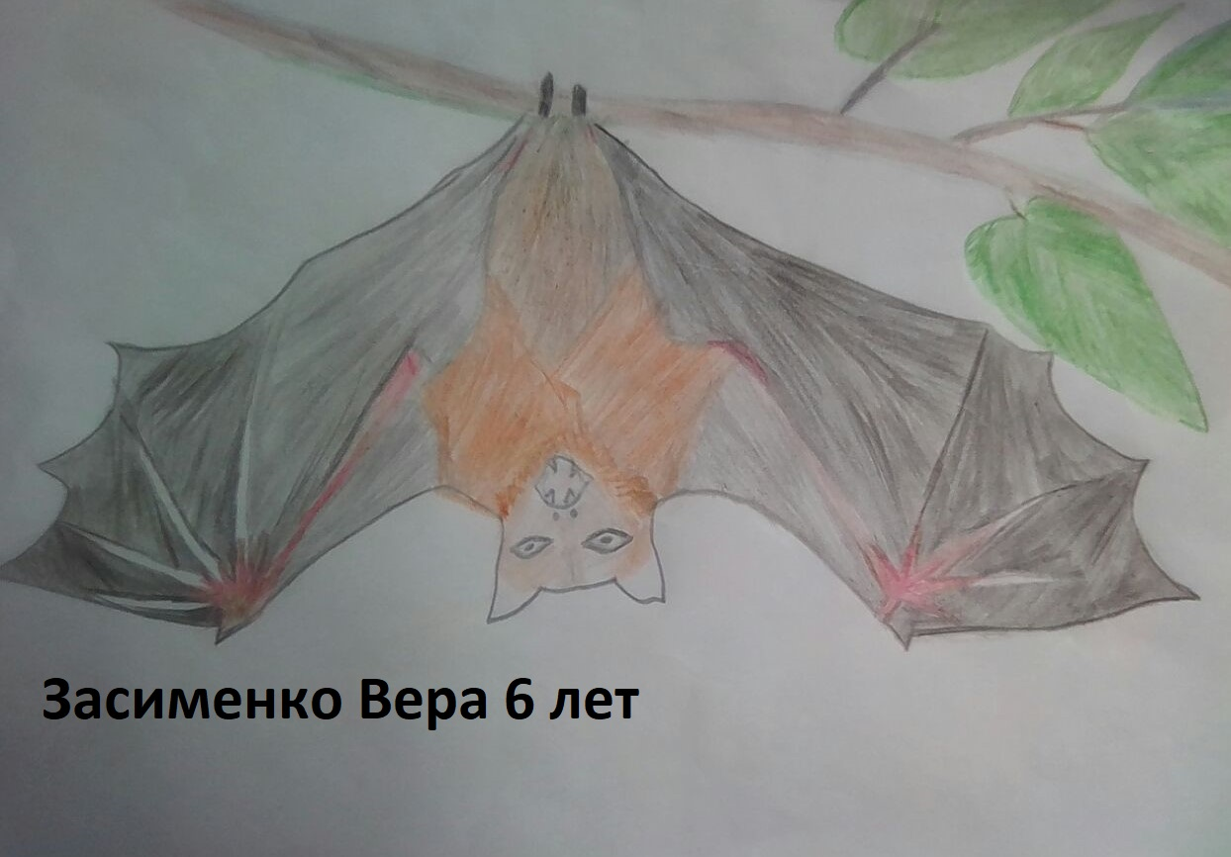
Малая вечерница
Вид семейства гладконосых, отряда рукокрылых. Размеры тела — до 5—6 см, размах крыльев — до 25—33 см. Обычно селится в дуплах с круглым входом, группами по 20—40 особей, самки живут порознь от самцов. Обитает в широколиственных лесах Европы, Северо-Западной Африки, Кавказа и Закавказья, на север проникает до Новгородской области. В Ростовской области встречается исключительно во время миграций. Охраняется в Александровском заказнике.

Slide 10
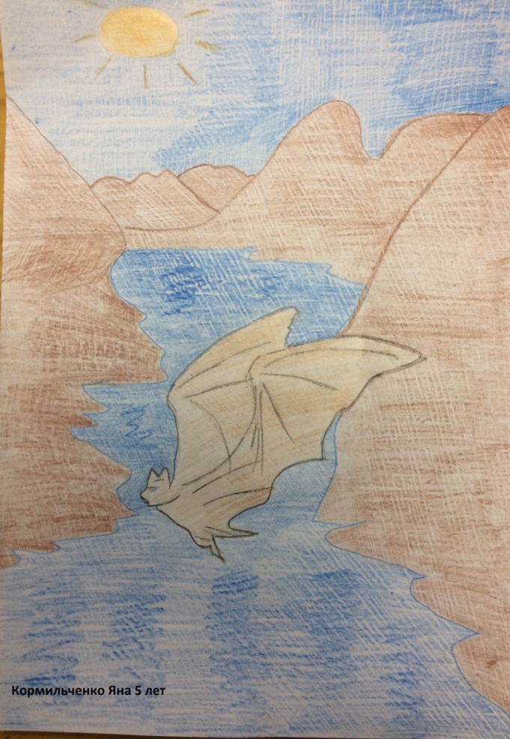
Прудовая ночница
Вид семейства гладконосых, отряда рукокрылых. Размеры тела — до 6—7 см, размах крыльев — около до 28—35 см. Обитает в Западной, Центральной и Восточной Европе, Западной Сибири и Казахстане. Селится вблизи стоячих водоемов или пойм равнинных рек. В горах появляется только во время сезонных миграций и зимовки. В Ростовской области представители вида наблюдались в Шолоховском и Верхнедонском районах

Slide 11
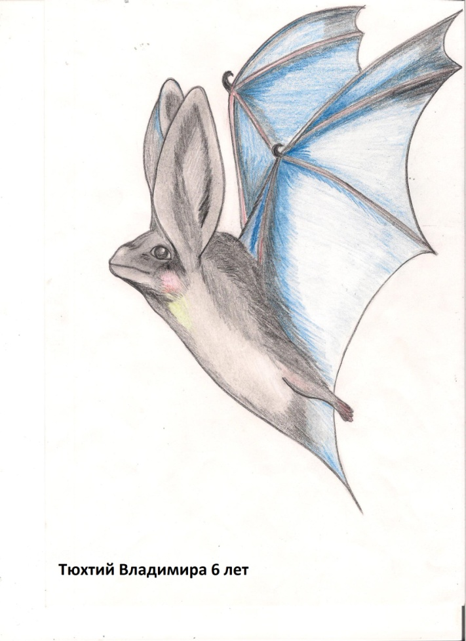
Бурый ушан
Вид семейства гладконосых, отряда рукокрылых. Размеры тела — до 4—5,5 см, размах крыльев — до 24—28 см. Один из видов рода ушанов. Распространён в зоне умеренного климата северной и средней полосы Евразии — от Англии, Франции и Швеции до Дальнего Востока, Корейского полуострова и Японии. В Ростовской области встречается крайне редко и нерегулярно, известно лишь два за документированных случая обнаружения этого вида.

Slide 12
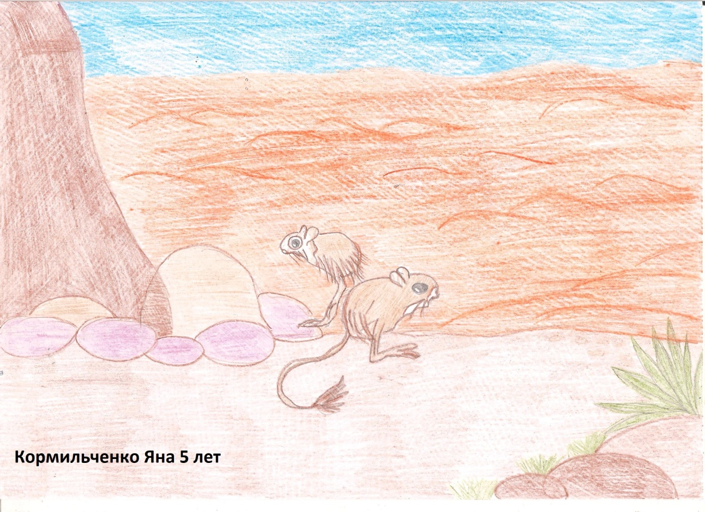
Емуранчик обыкновенный
Вид семейства тушканчиковых, отряда грызунов. Род —емуранчики (Stylodipus). Размеры тела 9—12 см, масса — до 44 г. Окрас верхней части тела — тёмный или бурый с серым оттенком. Мех короткий. Обитает на ряде территорий Китая, Казахстана, Туркменистана, Украины, Узбекистана; в России встречается от песков низовьев Дона до левобережья Иртыша. Через Ростовскую область проходит западная граница сплошного ареала вида, в разное время был отмечен близ станицы Атаманской, села Ремонтного и других поселений востока области.

Slide 13
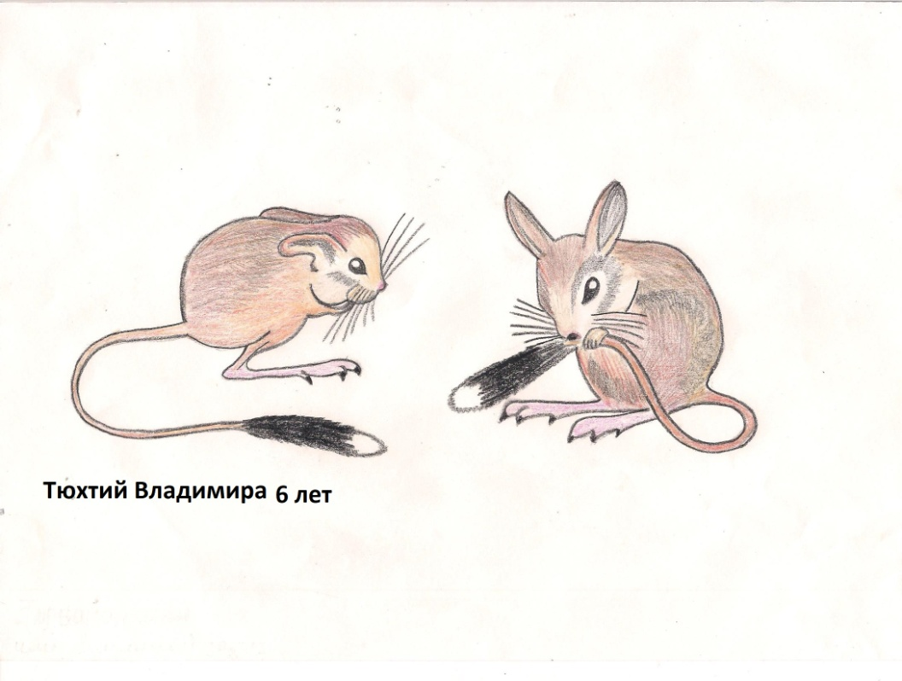
Тарбаганчик
Вид семейства тушканчиковых, отряда грызунов. Род — земляные зайцы. Размеры тела 9—12 см. Окрас верха — от оливково-бурого до бледного песчаного. Брюхо, конечности и полоса, заходящая сзади на бедра, белые. Ареал вида — пустыни и полупустыни Восточного Предкавказья, Нижнего Поволжья, Казахстана, Средней и Центальной Азии. В Ростовской области отмечен в юго-восточных и восточных районах. По правую сторону Дона не отмечался.

Slide 14
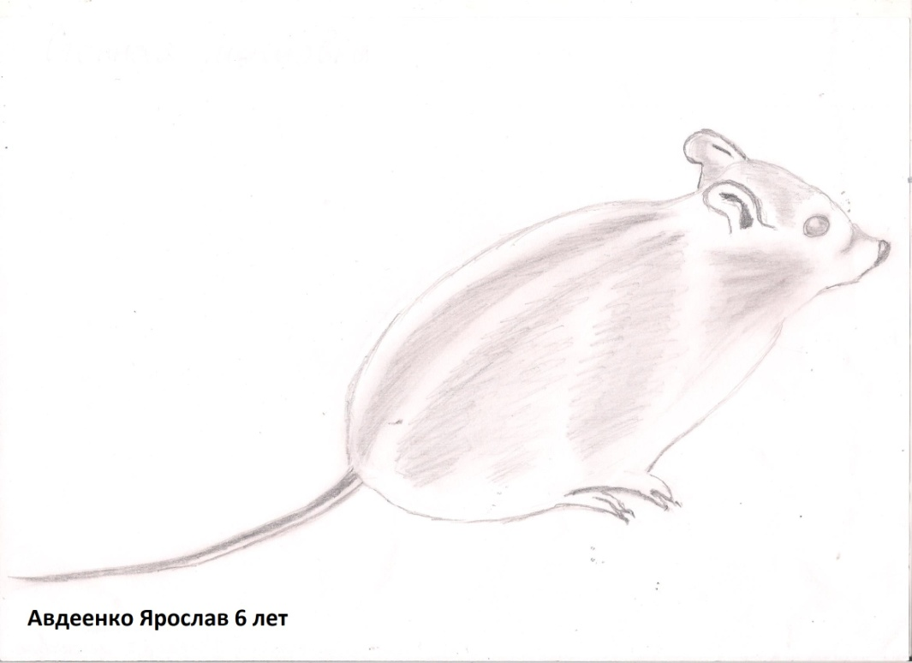
Степная мышовка
Вид семейства тушканчиковых, отряда грызунов. Род — мышовки. Размеры тела — 6—8 см. Окрас верха — палево-серый, брюшко светлое. На спине выраженная чёрная полоска. Степная мышовка распространена по зонам степей, южному лесостепью и северным полупустыням от Венгрии и Румынии до и юго-западного Прибайкалья. В пределах Ростовской области вид распространён относительно широко, но места обитания выяснены в недостаточной степени.

Slide 15
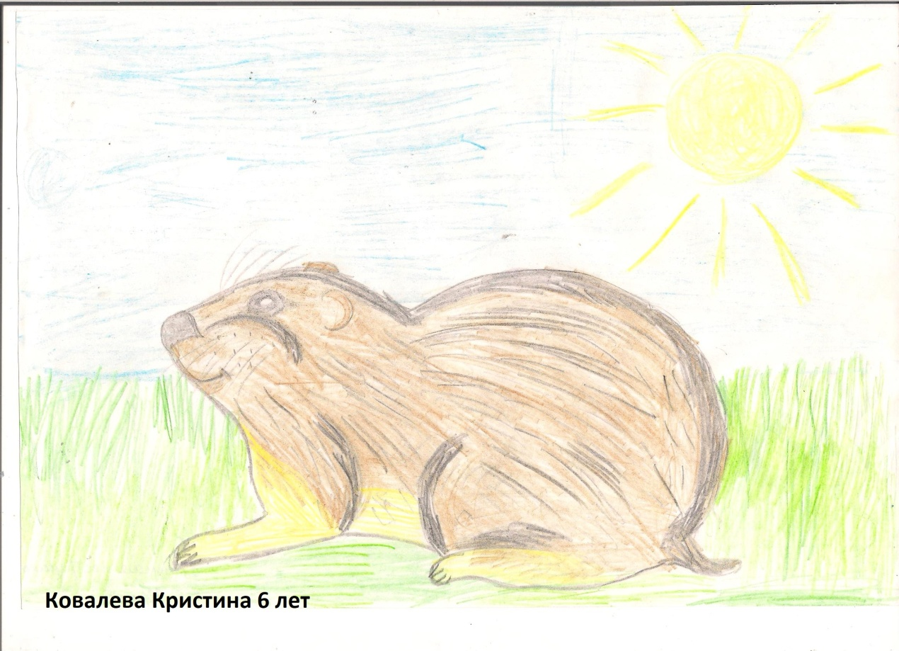
Степная пеструшка
Вид семейства хомяковых, отряда грызунов. Единственный представитель рода. Размеры тела 8—12 см, вес — до 35 г. Окраска верха тела однотонная: от тёмной или буровато - серой до светлой, серовато-палевой; постепенно переходит в несколько более светлую окраску боков и брюшка. Вдоль хребта от носа до хвоста идёт тёмная полоса. Обитает в пустынях, полупустынях и лесостепях Евразии от Преднестровья до Монголии. Сведения о пребывании пеструшек в Ростовской области в основном относятся к первой половине XX века, современные данные (в частности, информация о наблюдении пеструшек в «Северодонецком заказнике») отрывочны и нуждаются в подтверждении

Slide 16
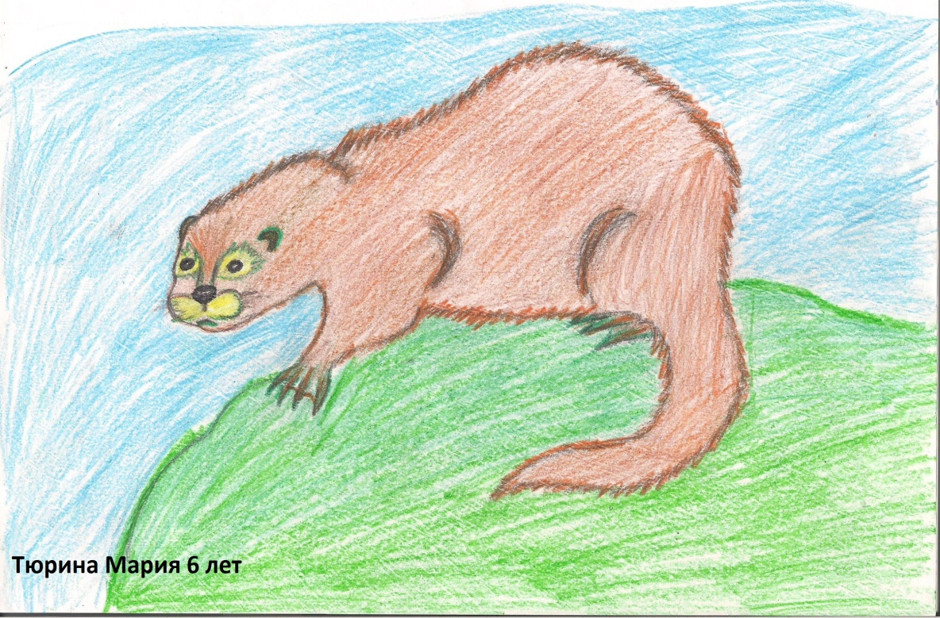
Выдра речная
Вид семейства куньих, отряда хищных. В Красную книгу Ростовской области занесён номинативный подвид этого вида. Средних размеров зверь с гибким подвижным телом длиной (с хвостом) 80—125 см и весом до 10—12 кг. Обитает по берегам озёр и рек по всей Евразии и в северо-западной Африке, за исключением безводных регионов и пояса тундр. В Ростовской области обитает в пойменных лесах Дона и Северного Донца. В начале XX века наблюдалась на реках Миус, Самбек, Сарматской и Бирючей; по мнению ряда исследователей, выдра не являлась постоянным обитателем Придонья. В настоящее время охраняется в шести заказниках области.

Slide 17
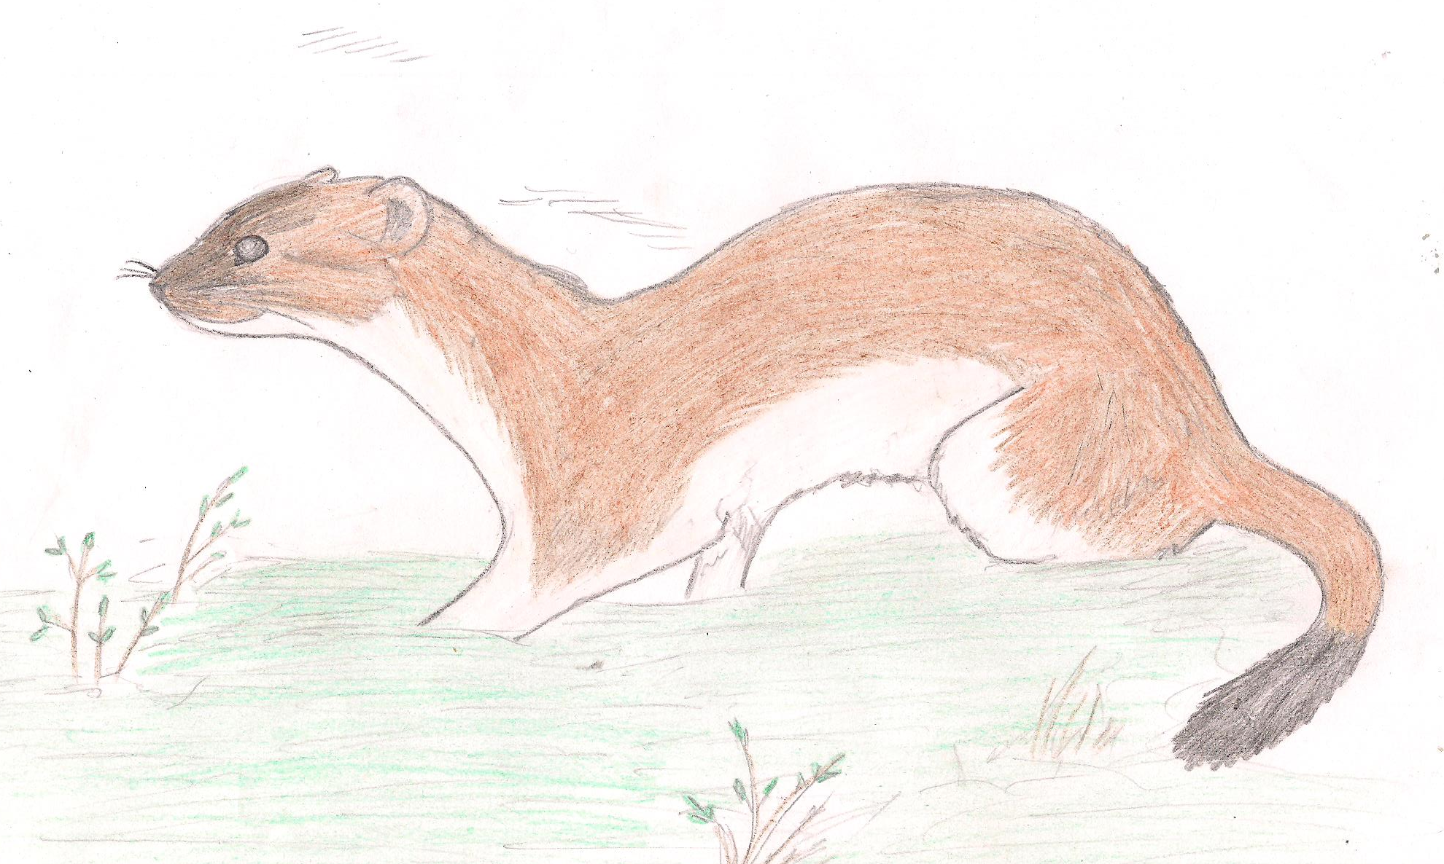
Горностай
Вид семейства куньих, отряда хищных. Длина тела самца — 17—38 см (самки примерно вдвое меньше), длина хвоста составляет около 35 % от длины тела — 6—12 см; масса тела — от 70 до 260 г. Ареал: Европа (кроме стран Средиземноморья), Южная Азия до Гималаев, Северная Америка. Завезен в Новую Зеландию. На территории бывшего СССР встречается почти повсеместно.
Берёза Светлана 6 лет

Slide 18
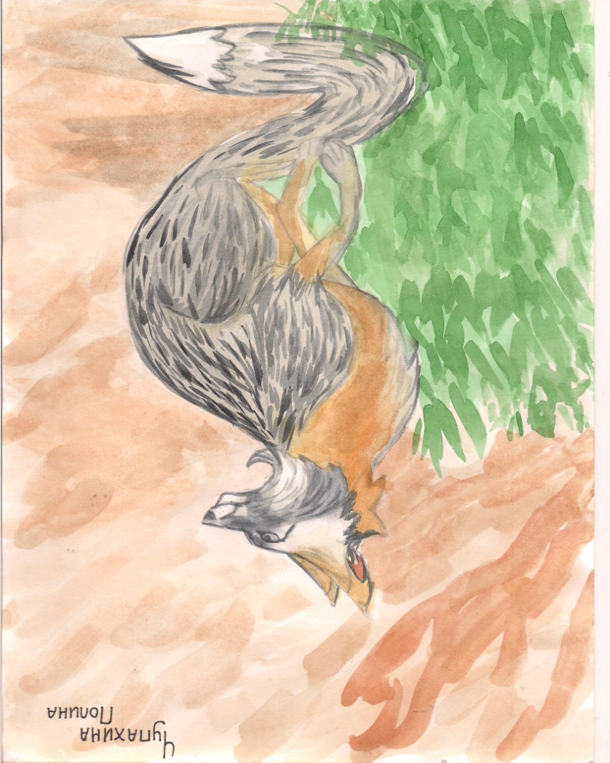
Калмыкский корсак
Подвид вида корсак (Vulpescorsac), представителя семейства псовых, отряда хищных. Длина тела 50—60 см, хвоста — 25—35 см, с более крупными ушами и высокими ногами. Высота в плечах около 30 см. Вес — 4—6 кг. Имеет относительно непышный мех ржаво-серой окраски[. Подвид обитает в степях и полупустынях, сосредоточенных между реками Волгой и Уралом. В Ростовской области встречается преимущественно в юго-восточных и восточных районах.

Slide 19
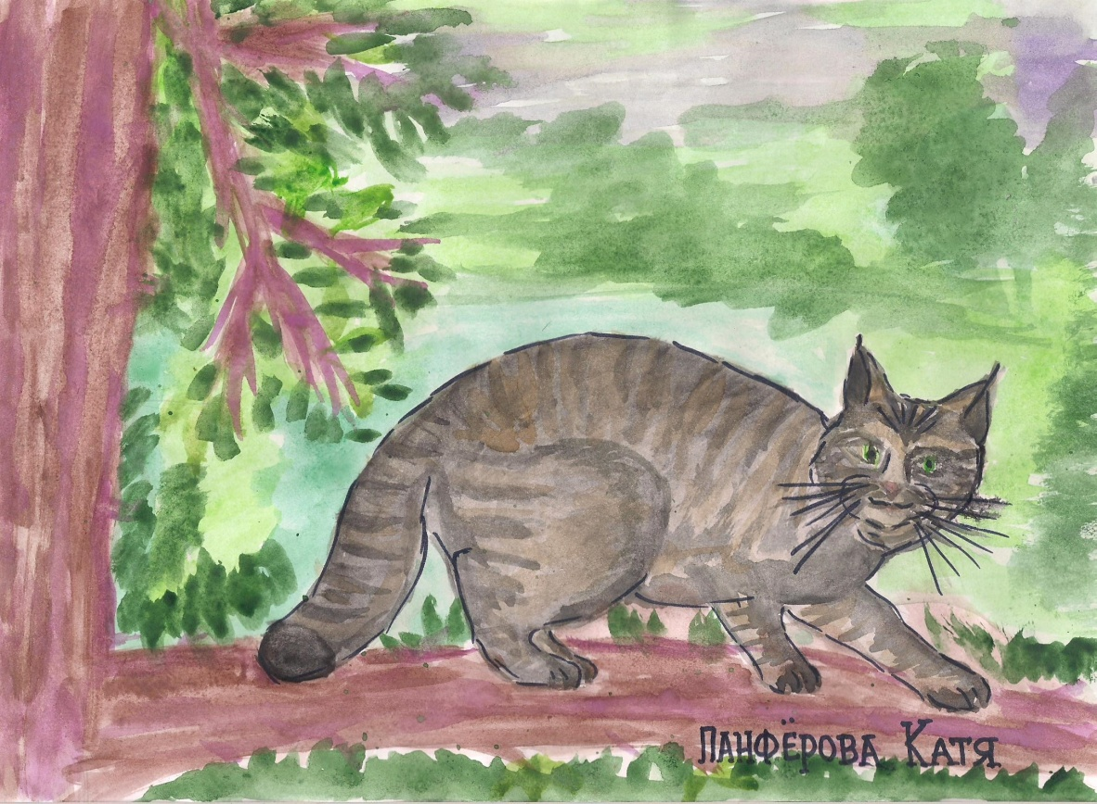
Лесная кошка
Вид семейства кошачьих, отряда хищных. Размер тела от 45 до 80 см, вес от 3 до 8 кг. Средняя высота — около 35 см, длина хвоста — около30 см. Окрас буровато-серый, кончик хвоста — чёрный. Животные ведут одиночный образ жизни, каждая особь удерживает территорию около 3 км². Лесная кошка распространена на территории Западной Европы, включая Шотландию, в Малой Азии, а также на Европейской части России. В Ростовской области достоверно известен один случай нахождения вида, в станице Мигулинской, на севере области в 1965 году. Меры по охране вида из-за практического его отсутствия на территории области не применялись

Slide 20
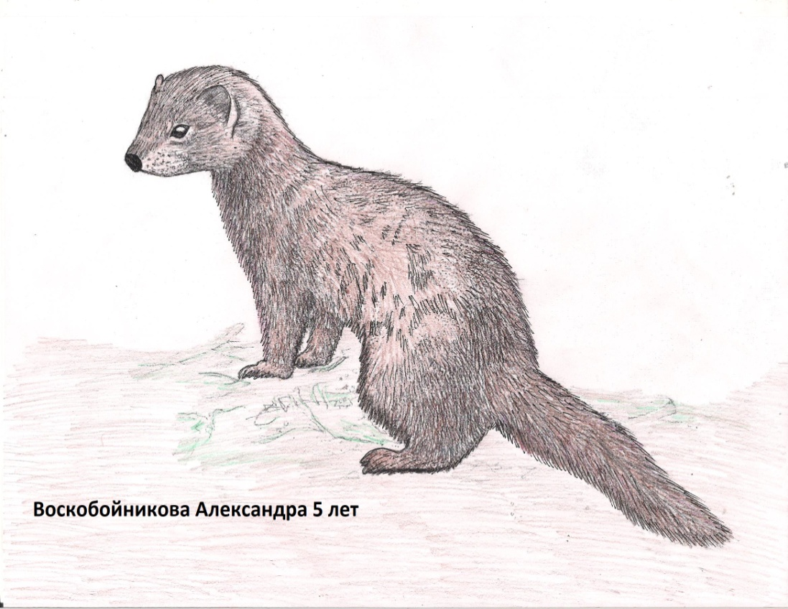
Кавказская европейская норка
Подвид вида европейская норка (Mustela lutreola), представителя семейства куньих, отряда хищных. Длина тела32—43 см, хвоста — 12—19 см, масса — 550—800 г. Окрас однотонный, тёмно-бурый с рыжеватым оттенком. Подвид обитает на территории Кавказа, а также в низовьях Дона и Волги. В Ростовской области вид распространён по Дону, Северному Донцу и другим рекам, от Верхнедонского и Шолоховского районов до дельты Дона.

Slide 21
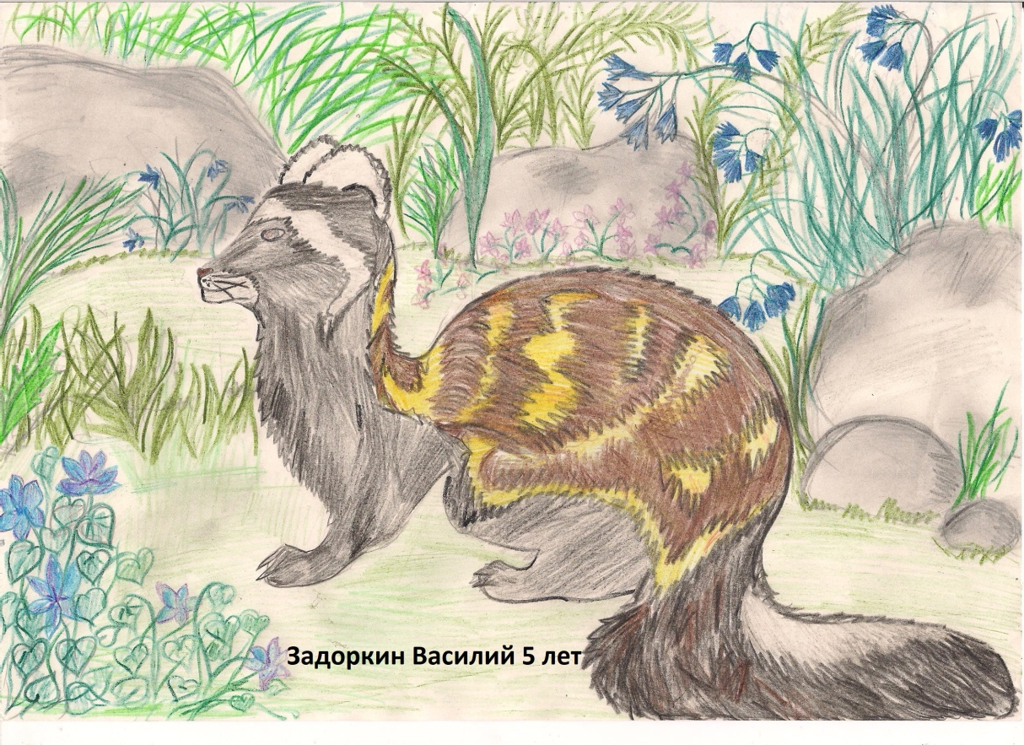
Перевязка
Вид семейства куньих, отряда хищных. В Красную книгу Ростовской области занесён номинативный подвид этого вида. Длина взрослой особи от 29 до 38 см, длина хвоста — от 15 до 22 см. Вес составляет от 370 до 730 г. Верхняя часть тела окрашена в тёмно-коричневые тона и покрыта жёлтыми пятнами и полосками, нижняя часть тела чёрного цвета. Вид обитает на территории Восточной Европы и Азии, от Балканского полуострова до северо-запада Китая и Монголии. На территории России от Воронежской области до Сочи и Махачкалы. Встречается во многих районах Ростовской области, однако, как правило, наблюдаются единичные особи.

Slide 22
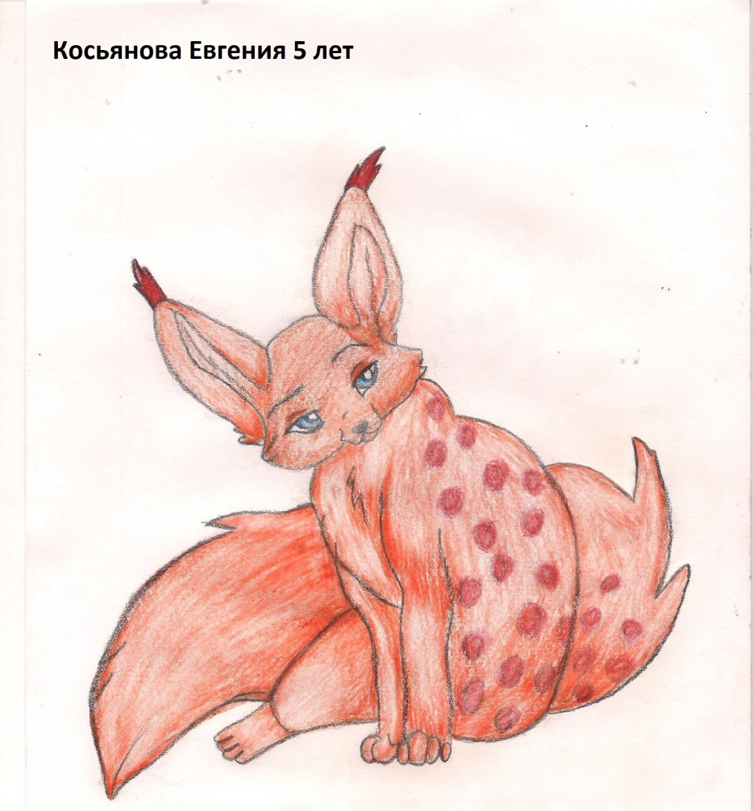
Рысь
Вид семейства кошачьих отряда хищных. Крупная кошка. Длина тела с хвостом — 85—135 см, вес — до 30 кг. Общее распространение — лесная и горная зоны от Западной Европы до Дальнего Востока России и на юг до Средней Азии и Тибетскогонагорья. В Ростовской области встречается редко, единичные особи отмечаются иногда в Верхнедонском, Шолоховском, Миллеровском и некоторых других северных районах, куда они заходят по пойменным лесам из лесной зоны.

Slide 23
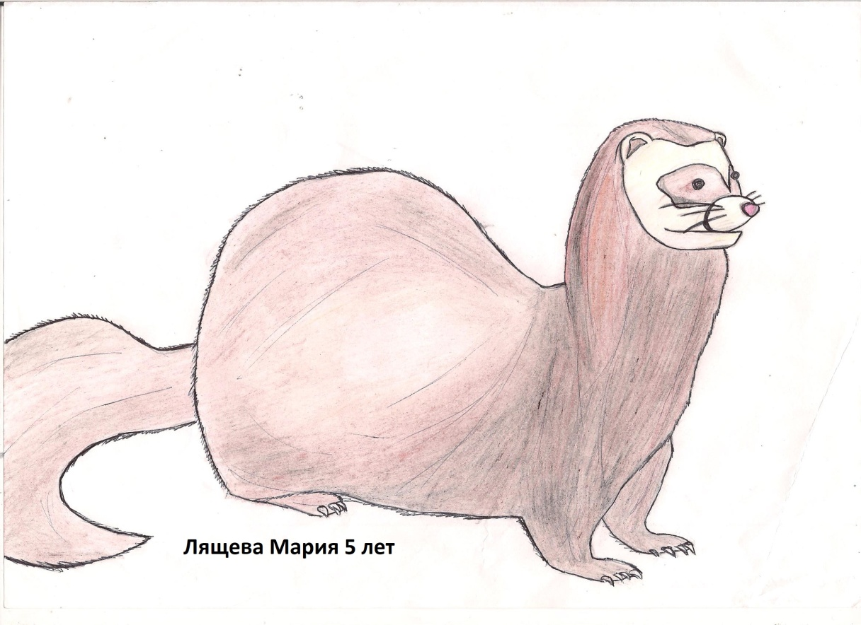
Степной хорь
Вид семейства куньих, отряда хищных. В Красную книгу Ростовской области занесён номинативный подвид этого вида. Длина тела 52—56 см, хвоста — до 18 см, масса тела до 2 кг, самки немного меньше самцов. Распространён по всей степной и лесостепной зонам Евразии. На западе ареал доходит до северных Балкан, центральных областей придунайской равнины. На юге граница ареала в Средней Азии определяется зоной пустынь, а в Центральной Азии — горными системами Гималаев и южного Тибета. В XIX веке являлся типичным хищником, эффективно сокращающим численность сусликов для большинства районов Ростовской области, по данной причине находился под охраной.

Slide 24
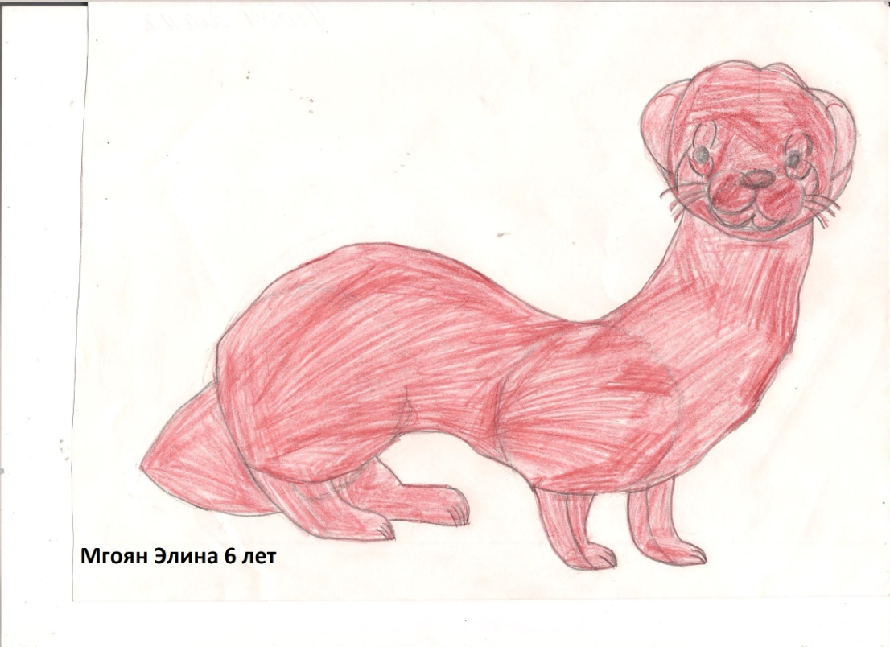
Лесной хорь
Вид семейства куньих, отряда хищных. Длина тела — 36—48 см, хвоста — 15—17 см. Вес до1,7 кг. Туловище вытянутое и гибкое. Самки в полтора раза меньше. Окрас — чёрно-бурый, иногда встречаются чисто рыжие и белые особи. Обитает в лесных, лесостепных и лишь отчасти в степных областях большей части Европы и крайнего северо-запада Африки. В России распространён почти по всей европейской части, за исключением тайги северного Предуралья. В Ростовской области отмечается в старых пойменных и байрачных лесах, искусственных зрелых насаждениях лесхозов на севере области.

Slide 25
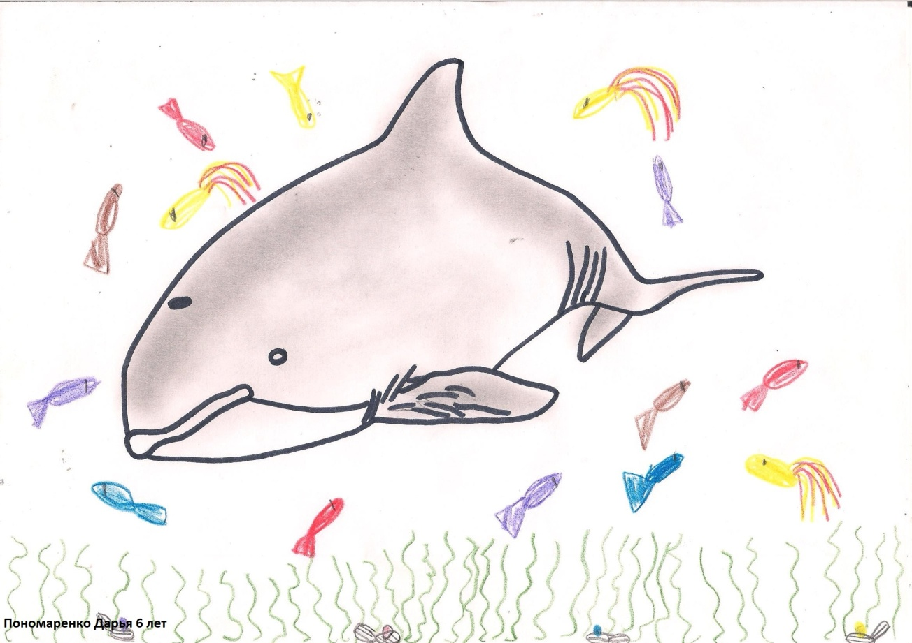
Черноморская морская свинья
Подвид вида обыкновенная морская свинья (Phocoena phocoena), представителя семейства морских свиней отряда китообразных. Представляет собой небольшого дельфина длиной до 1,5 метров и массой до 30 кг. От других подвидов отличается меньшим размером, а также адаптацией к снижению уровня солёности воды. Ареал черноморского подвида ограничен Азовским, Чёрным, Мраморным, Эгейским и Средиземным морями. В Ростовской области отмечен в Азовском море, Таганрогском заливе, эпизодически в низовьях Дона

Slide 26
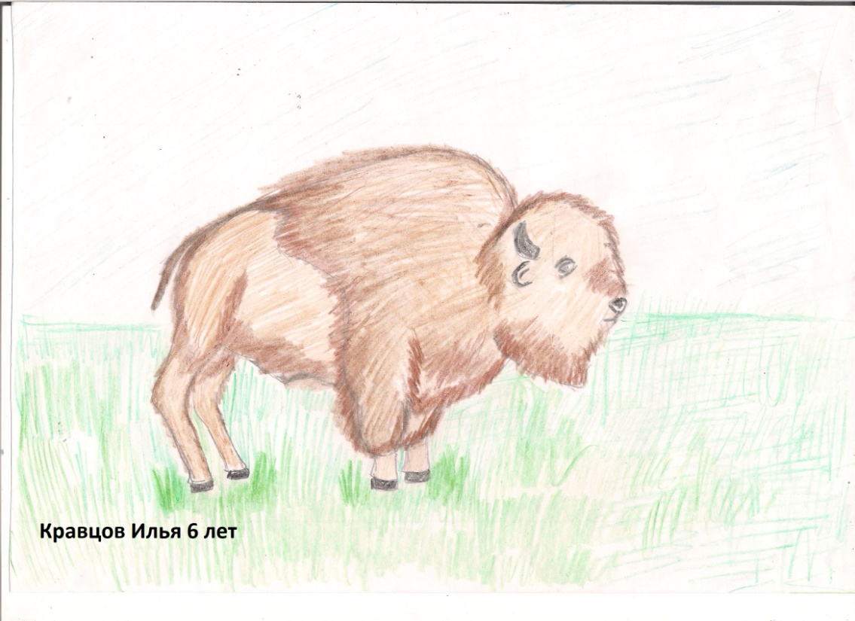
Зубр
Вид семейства полорогих, отряда парнокопытных. В Красную книгу Ростовской области занесён номинативный подвид этого вида. Длина тела — до 3 метров, высота в холке — до 2 метров, вес — 900—100 килограмм. Единственный дикий вид крупных быков Европы, уцелевший до наших дней. К первой половине XX века вид был практически полностью истреблён. В 1923 году было создано Международное общество охраны зубра. Сегодня выселенные по специальным программам из зоопарков на природу популяции зубров обитают в Польше, Белоруссии, Литве, Молдавии, Украине, Словакии и России. В 1993году в «Фоминский заказник» Ростовской области из Приокско-Террасного заповедника была завезена группа из 10 зубров, однако из-за несоблюдения рекомендаций по технологии репатриации животных в настоящий момент, возможно, сохранилось лишь два или три зубра.

Slide 27
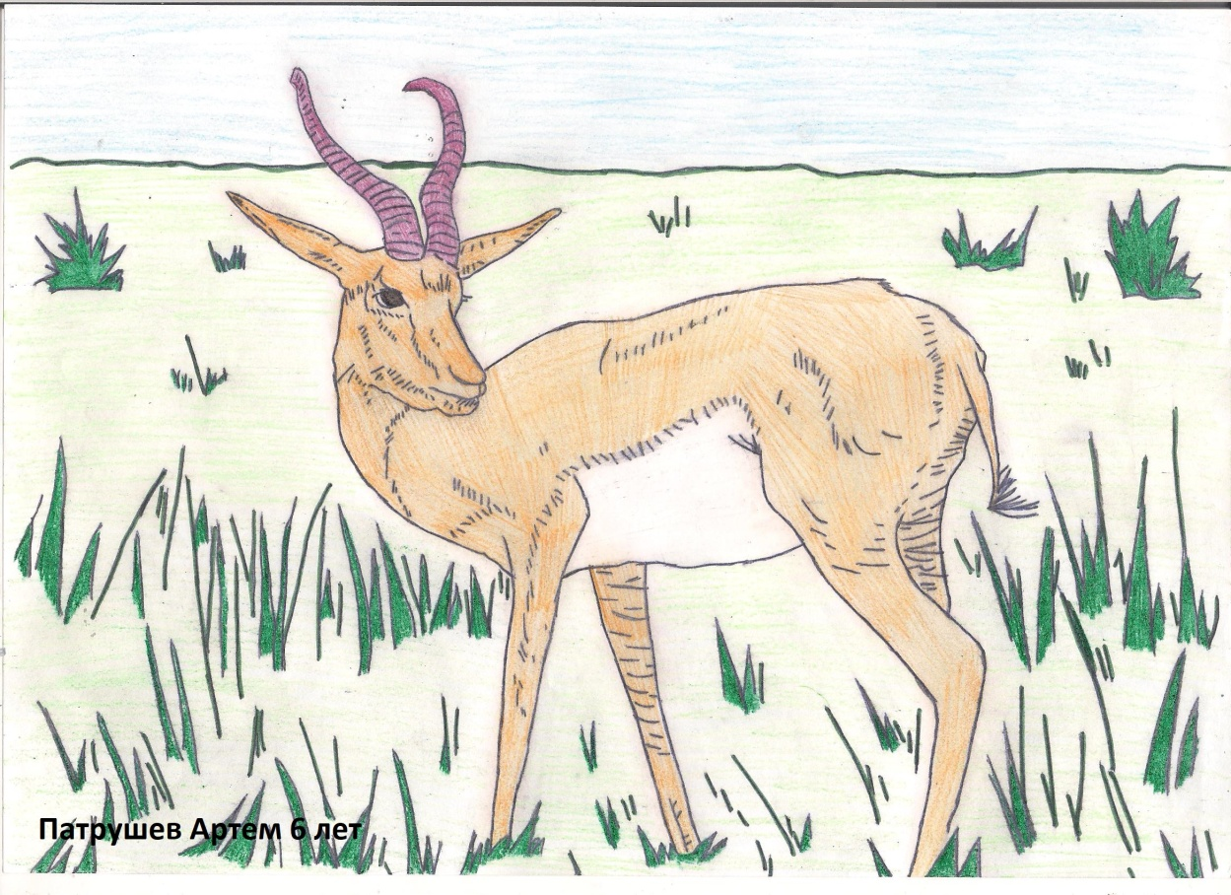
Сайга
Вид семейства полорогих, отряда парнокопытных. Длина тела взрослых особей — 100—145 см, высота — 55—80 см, масса — 20—50 кг. Самки меньше самцов. Обитает в сухих степях и полупустынях Казахстана, Узбекистана, Туркмении, Монголии и России. В Ростовской области иногда отмечается в степных Ремонтненском, Пролетарском иОрловском районах, куда проникает в летнее время из соседней Калмыкии.

Slide 28
Донской край – территория живописнейшей природы, где водится много животных, в том числе и довольно редких.
Необходимо беречь природу и ее представителей, иначе человечество попросту не выживет. Для защиты и сохранения таких представителей фауны, которыми являются животные, занесенные в Красную книгу Ростовской области, создаются природные заповедники и заказники.
Животные, занесенные в Красную книгу всегда находятся под государственной охраной.
Давайте же будем беречь нашу природу и ее обитателей.

